Slide 1
趣味活動
完美的複製
尋找最像的自己
本電子教案未標示之圖片來源為：Shutterstock、龍騰編輯部繪製

Slide 2
觀察一下自己，有哪些性狀像爸爸？哪些像媽媽？或都不像呢？為什麼？
決定人類性狀的基因，一半來自父親，一半來自母親，兩者共同決定子代的性 狀遺傳，若父親為顯性基因，則會像爸爸，反之則會像媽媽。
(續下頁)

Slide 3
(承上頁)
當然也有可能出現與父母親不同的性狀，例如異基因型雙眼皮父母(Aa型×Aa 型)生出單眼皮子女(aa)。
除遺傳之外，後天的環境條件，如營養、溫度⋯⋯等，也都會影響個體的性狀表現。

Slide 4
再觀察同學的特徵，有些特徵彼此相似，甚至有明星臉？為何會這樣呢？
人類的性狀保守估計有數萬種以上，決定性狀的表現有先天性及後天性的眾多因素， 就連同卵雙生的雙胞胎也有許多的性狀差異。所以，若無血緣關係的同學，在實驗 中的七種性狀都相同，純屬巧合；若再比較多一些性狀，則相同的機率就會大大的 降低了。

Slide 5
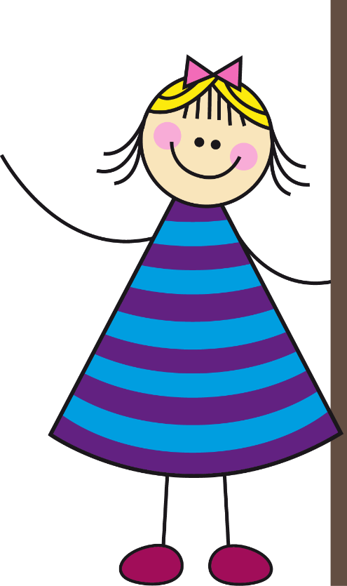
活動步驟
請全班都站起來。

Slide 6
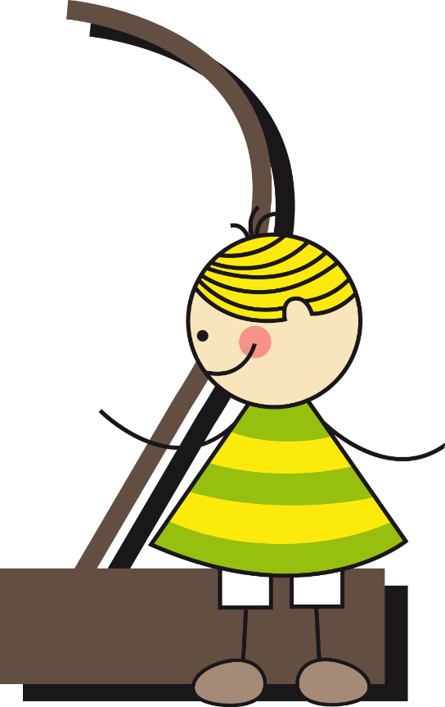
活動步驟
共同推選出一位指標人物 (同學或老師都可以喔∼) 請指標者站立在教室前方，面向全體同學。

Slide 7
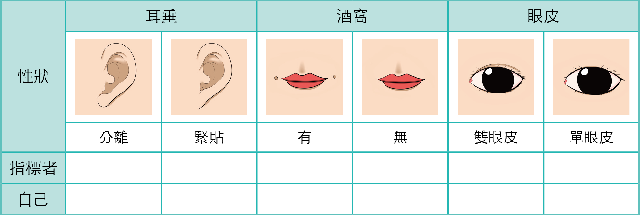
活動步驟
參考下表，性狀若跟指標人物不同者請坐下，相同者請繼續站立著。

Slide 8
活動步驟

Slide 9
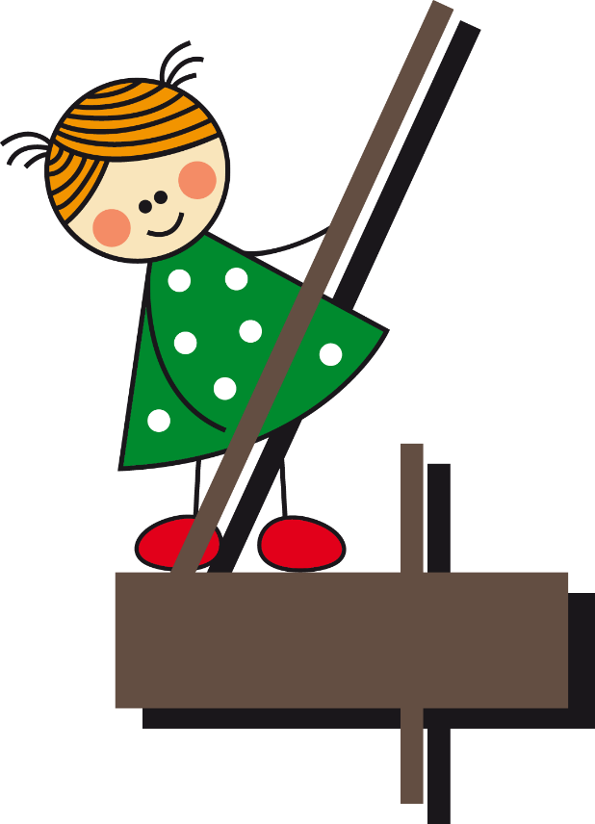
活動步驟
重複進行 步驟3，直到剩下最後一位同學為止；該同學就是這些性狀中，最像指標者的人。

Slide 10
上述的性狀哪些屬於單對基因遺傳？
哪些屬於複對偶基因遺傳？
全都是單對基因遺傳；另外，ABO 血型是單對基因遺傳，也是複對偶基因遺傳。

Slide 11
雙胞胎的性狀遺傳會都一模一樣嗎？
不同，雙胞胎性狀不一定會完全相同。
若是異卵雙生僅有 50%的基因是相同 的，若是同卵雙生雙胞胎有接近100%一樣的基因，就會有較多相似的性狀。 (續下頁)

Slide 12
(承上頁)
近期的遺傳學研究發現，即使相同的基因組合，在表現過程中仍受到細胞內各種生化因素的調控、基因與環境的交互作用、後天因素⋯⋯等影響，這些都會造成彼此的性狀遺傳差異。

